Slide 1

Стрекоза в технике квиллинг
Практическая работа №1
Котелевец Дарья Александровна, ПДО,
ТО «Волшебный завиток», стартовый уровень,
МБОУ ДО ЦТ «Мастер»

Slide 2
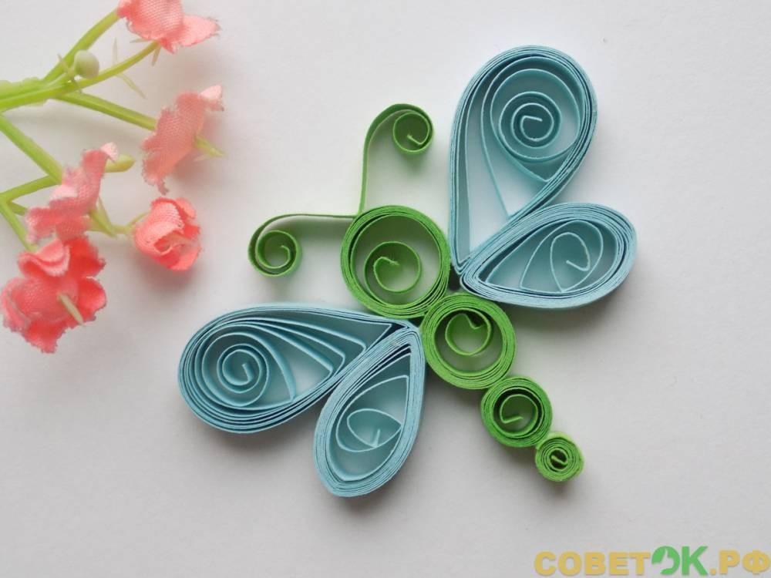
Готовое изделие:

Slide 3
Практическое задание:
Ознакомится с мастер-классом от 18.04.2020;
Подобрать все необходимые материалы;
Изготовить стрекозу в технике квиллинг;
Фото готовой работы прислать педагогу в электронном виде (электронная почта, Whats App).

Slide 4
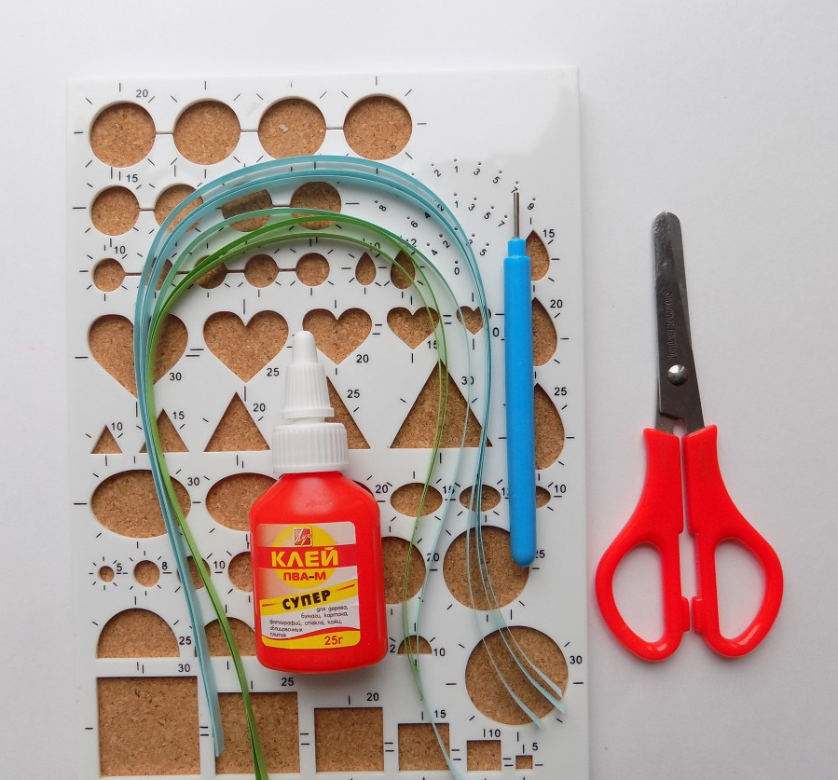
Для работы нам понадобится:
Бумажные полоски голубого и зеленого цветов (на ваш выбор);
Клей-карандаш;
Клей-ПВА;
Ножницы;
Линейка с разными диаметрами;
Инструмент для квиллинга.

Slide 5
Спасибо за внимание!
Творческих успехов!

